Slide 1











CHÀO MỪNG CÁC EM HỌC SINH
ĐẾN VỚI TIẾT HỌC MÔN LỊCH SỬ 7
Giáo viên: Nguyễn Thu Hà
Lớp 7A1

Slide 2

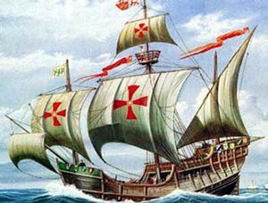
CHUYÊN ĐỀ
TÍCH HỢP KIẾN THỨC LIÊN MÔN
LỊCH SỬ - ĐỊA LÝ QUA CHỦ ĐỀ
CÁC CUỘC ĐẠI PHÁT KIẾN ĐỊA LÝ

Slide 3

KHỞI ĐỘNG

Slide 4
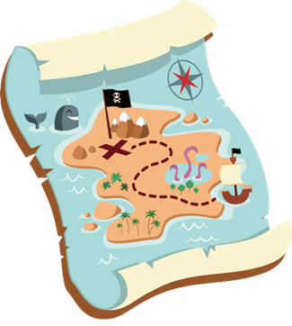
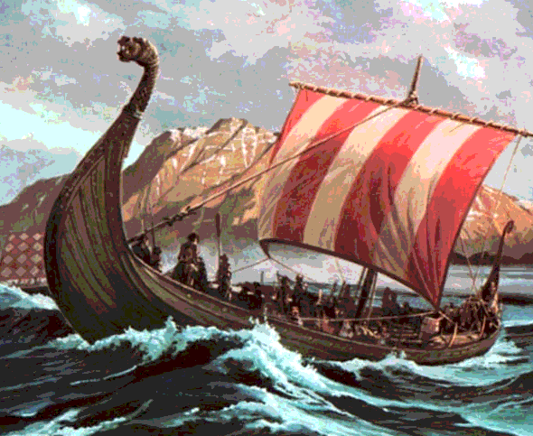
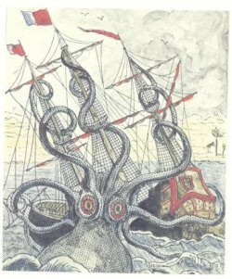
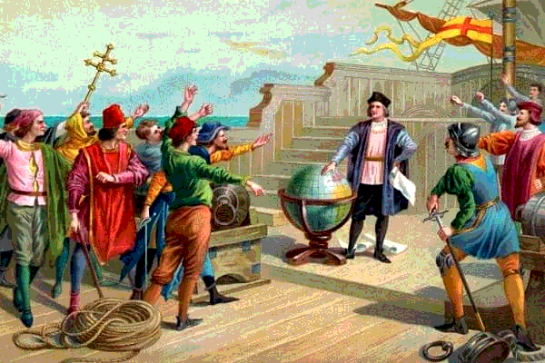


Slide 5
Tiết 4+5+6+7. CHỦ ĐỀ
“CÁC CUỘC ĐẠI PHÁT KIẾN ĐỊA LÝ”

Slide 6
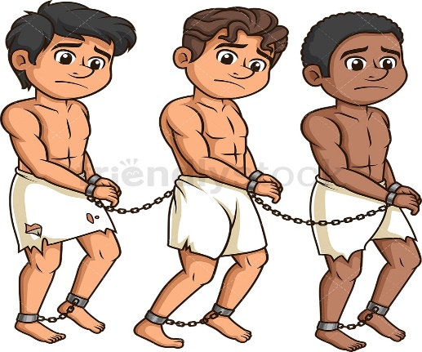

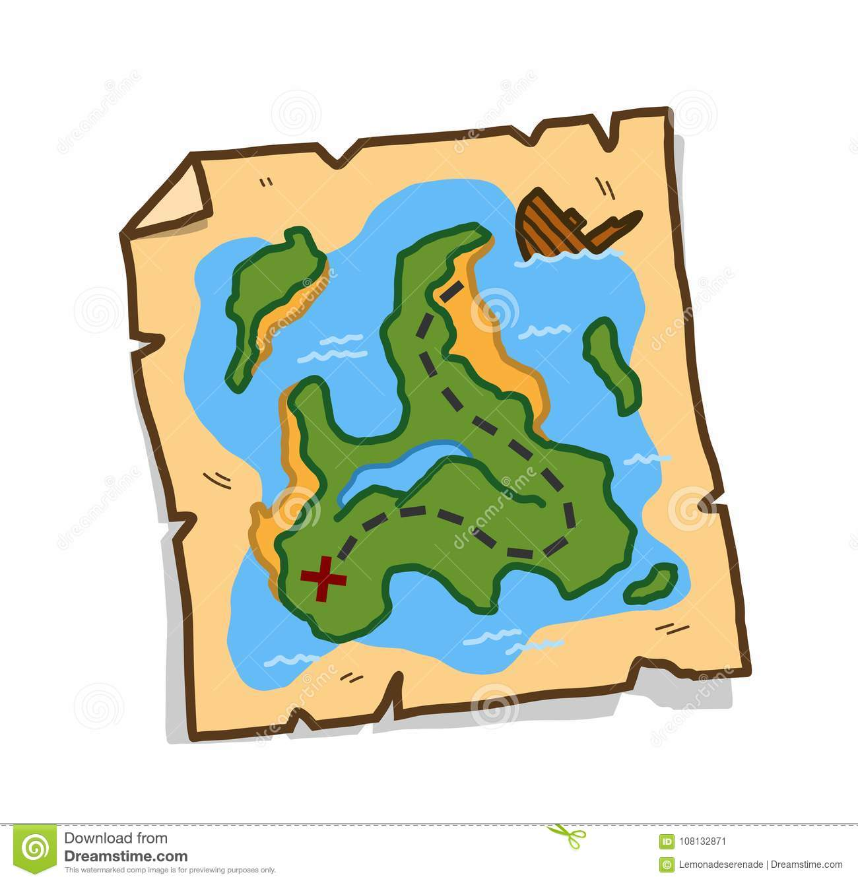

Nguyên nhân và những yếu tố tác động đến các cuộc đại phát kiến địa lí.
Một số cuộc đại phát kiến địa lí
Tác động của các cuộc đại phát kiến địa lí đối với tiến trình lịch sử
Luyện tập và vận dụng

Slide 7












1. NGUYÊN NHÂN VÀ NHỮNG YẾU TỐ TÁC ĐỘNG ĐẾN CÁC CUỘC ĐẠI PHÁT KIẾN ĐỊA LÝ
Let’s Go!

Slide 8




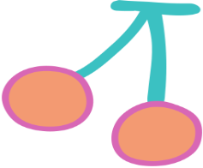




Nguyên nhân
Let's Go!

Slide 9

HOẠT ĐỘNG NHÓM
- Số lượng: 2 bạn/nhóm
- Thời gian: 5 phút
NHIỆM VỤ
Trao đổi, thảo luận phiếu học tập
Báo cáo kết quả thảo luận của nhóm

Slide 10
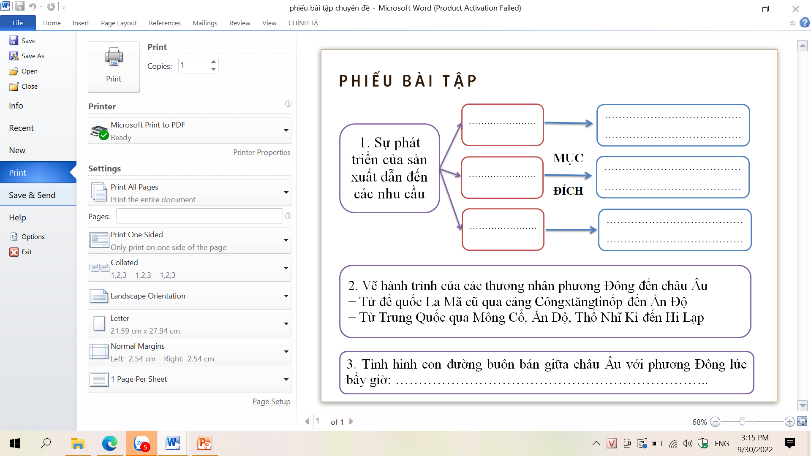

Slide 11
VÀNG BẠC
Dùng để tiêu xài, trao đổi buôn bán, làm đồ trang sức
1. Sự phát triển của sản xuất dẫn đến các nhu cầu
Xa xỉ, quý giá, thu được
nhiều nguồn lợi
HƯƠNG LIỆU
Phát triển kinh tế
THỊ TRƯỜNG

Slide 12



Slide 13

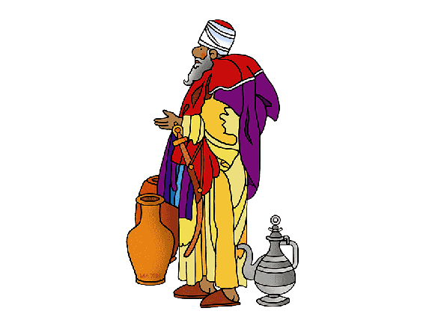

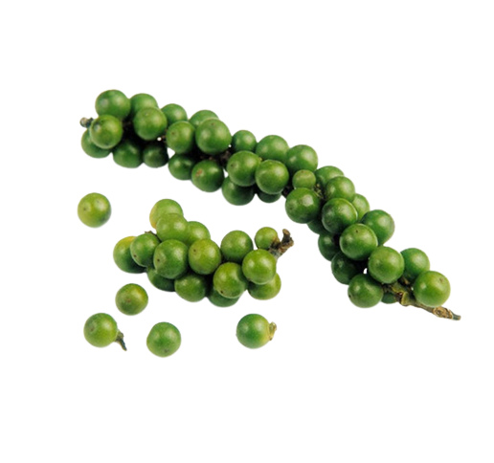

Slide 14
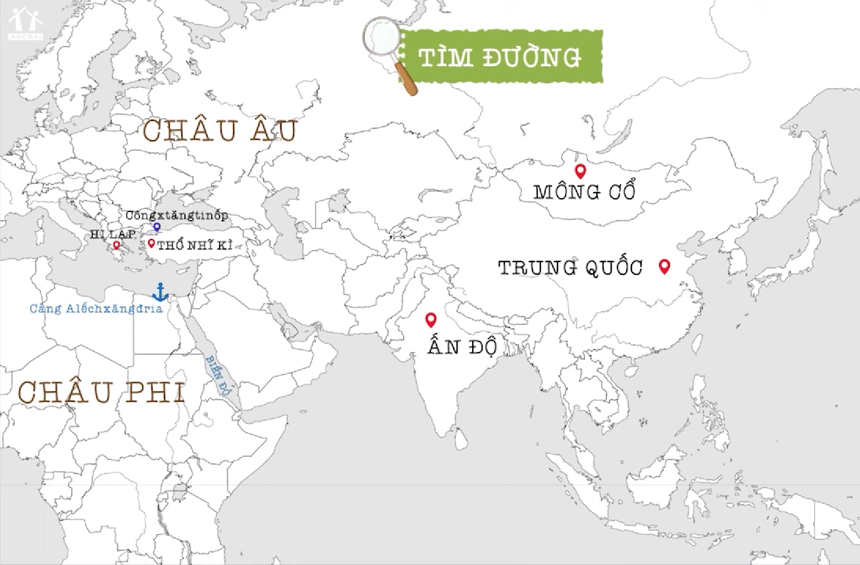


Slide 15
TUYẾN ĐƯỜNG BUÔN BÁN VỚI PHƯƠNG ĐÔNG BỊ CHIẾM GIỮ
Vàng, bạc
NHU CẦU
Hương liệu
Thị trường
TÌM RA CON ĐƯỜNG MỚI

Slide 16
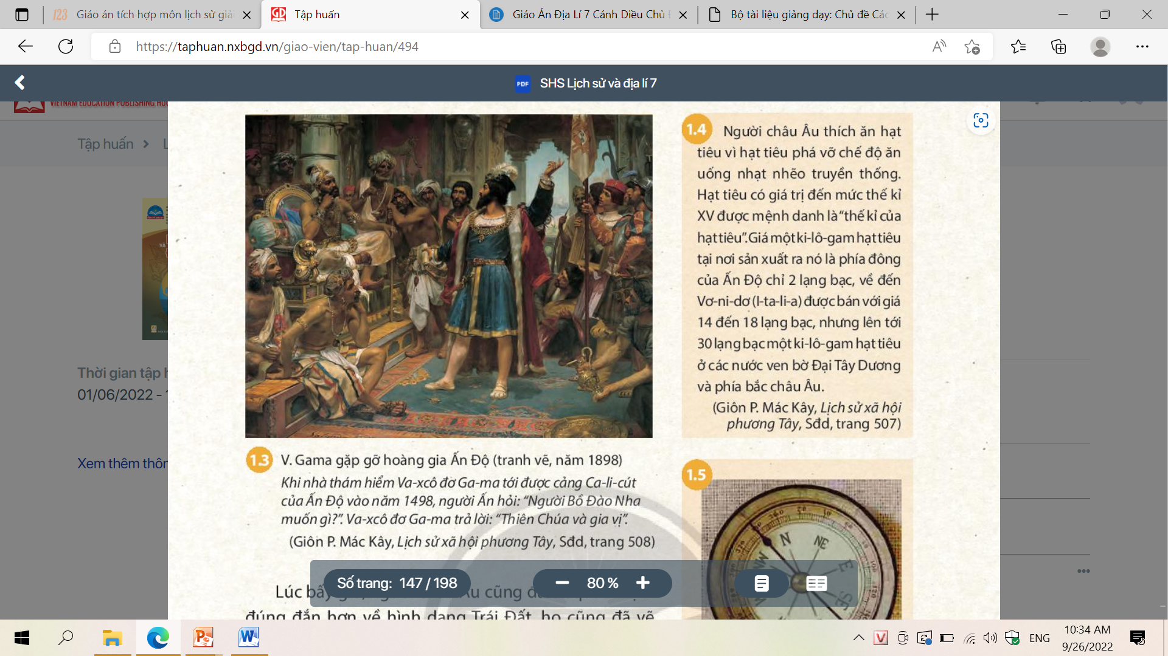

Slide 17
1. Nguyên nhân và những yếu tố tác động đến các cuộc
đại phát kiến địa lý
Nguyên nhân
Do yêu cầu của sản xuất, cần: vàng, hương liệu, thị trường
Truyền bá đạo Thiên chúa
Tìm ra con đường thương mại mới giữa châu Âu với phương Đông

Slide 18
Những yếu tố tác động
Let's Go!

Slide 19

ĐI TÌM
NHÀ THÁM HIỂM

Slide 20
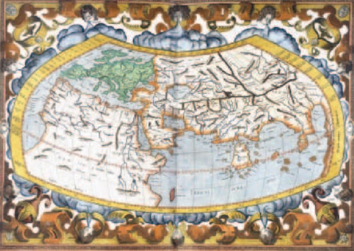
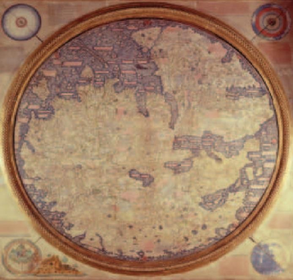
Bản đồ này được xây dựng dựa trên ý tưởng của Ptolemy về hình dạng trái đất (từ TK II) Nó được vẽ vào năm 1482.Bản đồ Geographia đã được xuất bản ở châu Âu, các nhà nghiên cứu bản đồ châu Âu đã thực hiện việc chỉnh sửa và bổ sung bản đồ Geographia.
Tu sĩ người Italia, Fra Mauro đã vẽ tấm bản đồ này cho Vua Alfonso V của Bồ Đào Nha vào năm 1459. Các nhà sử học tin rằng ông đã kết hợp các ý tưởng địa lý của Ptolemy với thông tin từ các nhà thám hiểm cũng như các nguồn tư liệu từ Ả Rập và Trung Quốc.

Slide 21
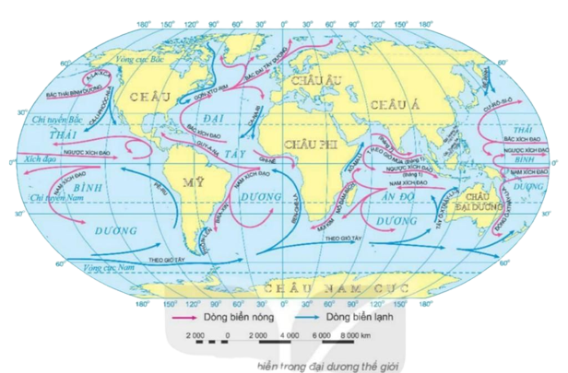
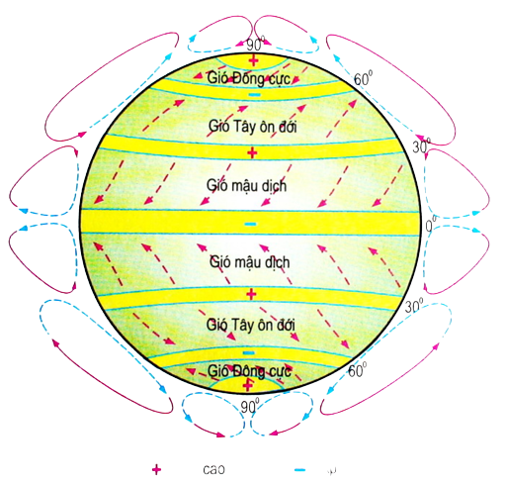
Dòng hải lưu
Các loại gió chính

Slide 22
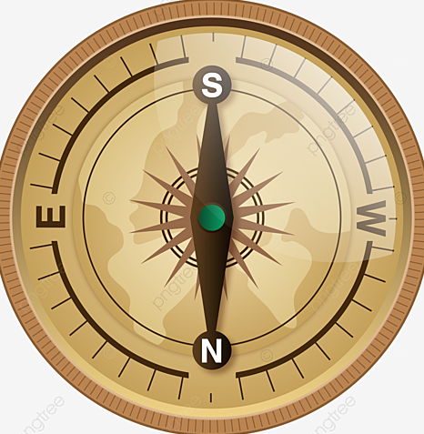
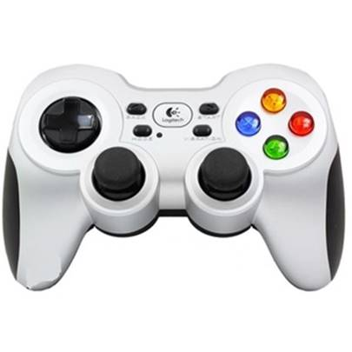

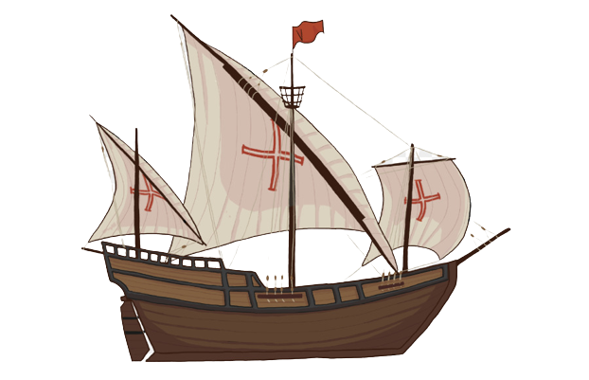



Nếu bạn là một nhà thám hiểm, bạn sẽ chọn những vật dùng cần thiết nào cho chuyến hành trình của mình? Giải thích vì sao?

Slide 23
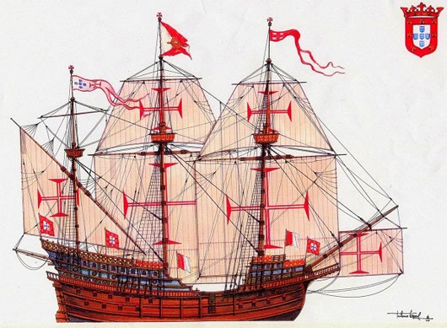
Tàu
Caraven

Slide 24
Nhiều cánh buồm lớn, có thể lợi dụng tối đa sức gió, giúp cải thiện vận tốc cũng như việc lái tàu trong nhiều điện kiện gió thổi theo các hướng khác nhau, nhất là có thể đi trong gió ngược.
Trên tàu có la bàn định hướng, đồng hồ cát bằng thủy tinh để đo thời gian và ước lượng kinh độ
Trên boong tàu có lắp đại bác để chống cướp biển
Đuôi tàu trang bị 1 trục giữ bánh lái, có thể quay quanh bản lề, thay cho bánh lái mái chèo cổ xưa
Khoang tàu lớn, có thể tích trữ nhiều lương thực, nước ngọt

Slide 25
XIN CHÀO VÀ TẠM BIỆT!

Slide 26
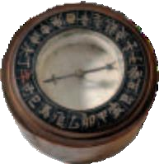
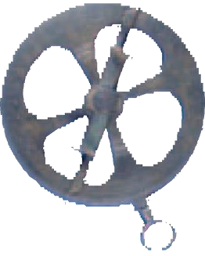
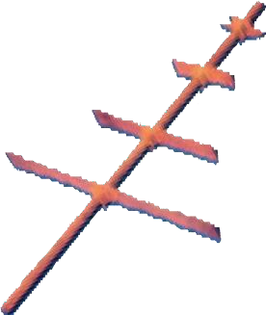
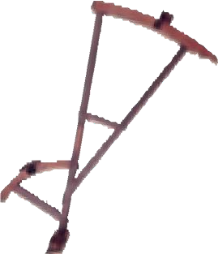
Phát minh | Công dụng
La bàn | Được dùng để xác định đướng mà tàu đang di chuyển
Máy đo sao | Sử dụng sao Bắc đẩu hoặc mặt trời để tính toán vĩ độ và khoảng cách về phía Bắc hoặc Nam của Xích đạo
Thước đo góc | Được sử dụng để đo độ cao của sao Cực phía trên đường chân trời để xác định vĩ độ
Thiết bị xác định vĩ độ | Được sử dụng để đo độ cao của Mặt trời để xácđịnh vĩ độ

Slide 27
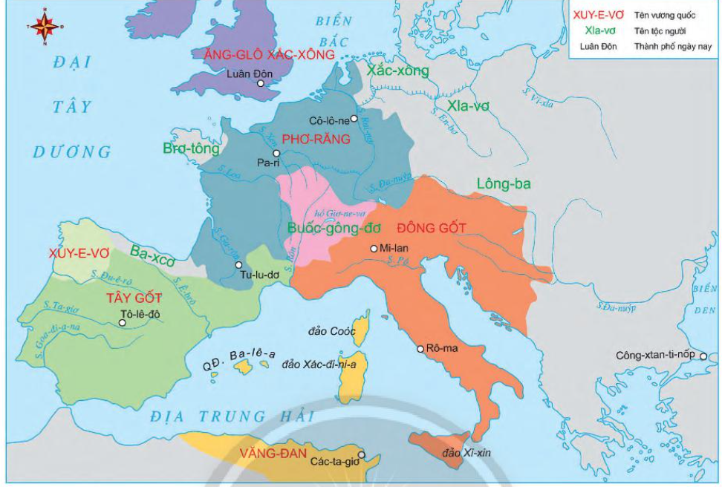



Sự thành lập các vương quốc phong kiến Tây Âu
Theo em, vật dụng nào có vai trò quan trọng nhất trong việc xác định phương hướng?
Người Giéc-man đã thành lập các vương quốc mới:
Vương quốc của người Ăng-glo-xắc-xông
Vương quốc Phờ-răng
Vương quốc Đông Gốt
Vương quốc Tây Gốt
…

Slide 28
Sự thành lập các vương quốc phong kiến Tây Âu
Có phải quốc gia nào cũng có điều kiện thực hiện các cuộc thám hiểm không?
Người Giéc-man đã thành lập các vương quốc mới:
Vương quốc của người Ăng-glo-xắc-xông
Vương quốc Phờ-răng
Vương quốc Đông Gốt
Vương quốc Tây Gốt
…

Slide 29
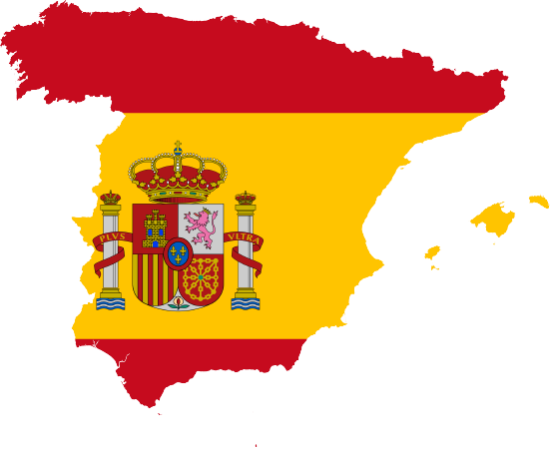
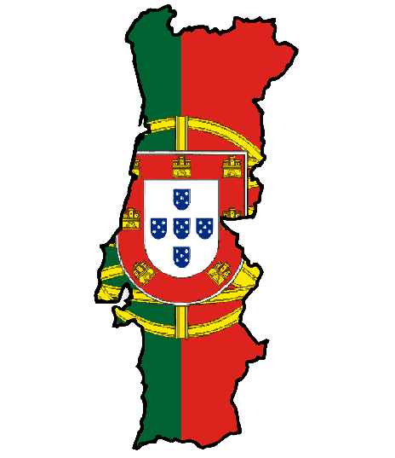
Tây Ban Nha và Bồ Đào Nha là 2 nước tích cực bảo trợ cho các chuyến thám hiểm
Tây Ban Nha
Bồ Đào Nha

Slide 30
1. Nguyên nhân và những yếu tố tác động đến các cuộc đại phát kiến địa lý
Nguyên nhân
Do yêu cầu của sản xuất, cần: vàng bạc, hương liệu, thị trường
Truyền bá đạo Thiên chúa
Tìm ra con đường thương mại mới giữa châu Âu với phương Đông
b. Những yếu tố tác động
Quan niệm đúng đắn về khoa học địa lý
Sự tiến bộ của kĩ thuật hàng hải
Sự bảo trợ của một số quốc gia phong kiến

Slide 31
LUYỆN TẬP
NHÀ SỬ HỌC THÔNG THÁI

Slide 32
LUẬT CHƠI
Trên màn hình xuất hiện các thẻ dữ liệu lịch sử. Em hãy chọn những thẻ có chứa dữ liệu liên quan đến nội dung bài học hôm nay và giải thích nội dung của thẻ đó.

Slide 33
VÀNG
LỤC ĐỊA MỚI
LA BÀN
EO BIỂN
BẢN ĐỒ
PHƯƠNG ĐÔNG
HẠT TIÊU
CA-RA-VEN
THÁI BÌNH DƯƠNG

Slide 34
DẶN DÒ
Đọc trước phần II
Tìm hiểu về Cô-lôm-bô và Ma-gien-lăng

